Slide 1
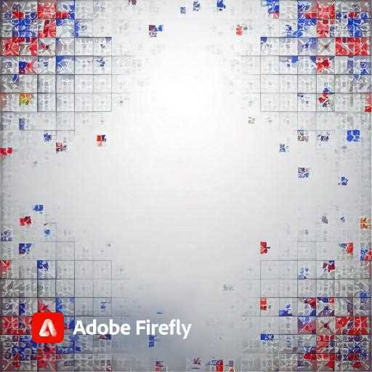
Qt-晃方世界
視窗程式設計 期末專題
組別 : 第5組
41243101 伍翊瑄
41243103 林采儀
41243108 鄭又瑄

Slide 2
1. 主題與動機
主題: 基於 Qt 的俄羅斯方塊遊戲——「晃方世界」。
動機: 高中同學經常一起玩 TETRIS 的線上俄羅斯方塊 PK，但總是最早被淘汰，心有不甘。為了提升自己的遊戲技巧，決定開發一款俄羅斯方塊遊戲，這樣可以調整遊戲內部數據（例如掉落速度），並進行針對性的練習。同時這也是一個學習並應用 Qt 框架進行遊戲設計與開發的好機會。
2. 系統需求
硬體需求: 開發環境(筆電)。
軟體需求: Qt 開發環境版本(6.7.2)。

Slide 3
3. 系統設計與實作
功能規劃
核心功能: 俄羅斯方塊遊戲基本玩法。
衍生功能: 背景音樂、難度調節等。

Slide 4
3. 系統設計與實作
Qt 框架應用
遊戲主視窗和界面佈局: 使用 QWidget 或 QMainWindow 類來創建。
遊戲面板繪製:使用 QPainter 類，它允許在窗口上繪製方塊、分數等動態內容。
音效控制: 通過 QCheckBox 和 QSoundEffect ，管理音樂開關。
信號與槽機制應用
按鈕點擊: 如開始、暫停、開關音樂等操作，當玩家點擊按鈕時，會發送 clicked 信號，並觸發對應的槽函數。
鍵盤事件: 透過 keyPressEvent 來捕獲鍵盤按鍵，控制方塊的移動和旋轉。

Slide 5
3. 系統設計與實作
遊戲邏輯設計
方塊定義: generateNewPiece()函式，七種基本方塊形狀 ( O, I, L, J, Z, S, T )，每個形狀由四個 Qpoint 定義其相對位置。
方塊生成: 使用 std::rand() 隨機生成一個索引（範圍為 0 到 6），以此來實現隨機生成七種形狀。
下一個方塊的預覽: 使用 QPixmap 創建預覽區域，調用 generateNewPiece() 繪製下一個方塊的圖像，並透過 mainWindow 的方法更新顯示。
方塊消除: 檢查當行是否填滿的變數 isFull ，若變為 true，則消除該行並將上方的方塊下移。

Slide 6
3. 系統設計與實作
遊戲邏輯設計
方塊移動(ßâà、Space): 使用"左、下、右方向鍵"和"空白鍵"，分別觸發左移函式 moveLeft() 和下移函式 dropStep() 以及右移函式 moveRight() 、快速下移函式 moveToBottom()。
方塊旋轉(á): 使用"上方向鍵"觸發旋轉函數 rotate()。通過矩陣的轉置和反轉實現 90 度旋轉，且避免超界與碰撞。(先轉置，將其行列對調;後反轉，將每列的元素左右顛倒)

Slide 7
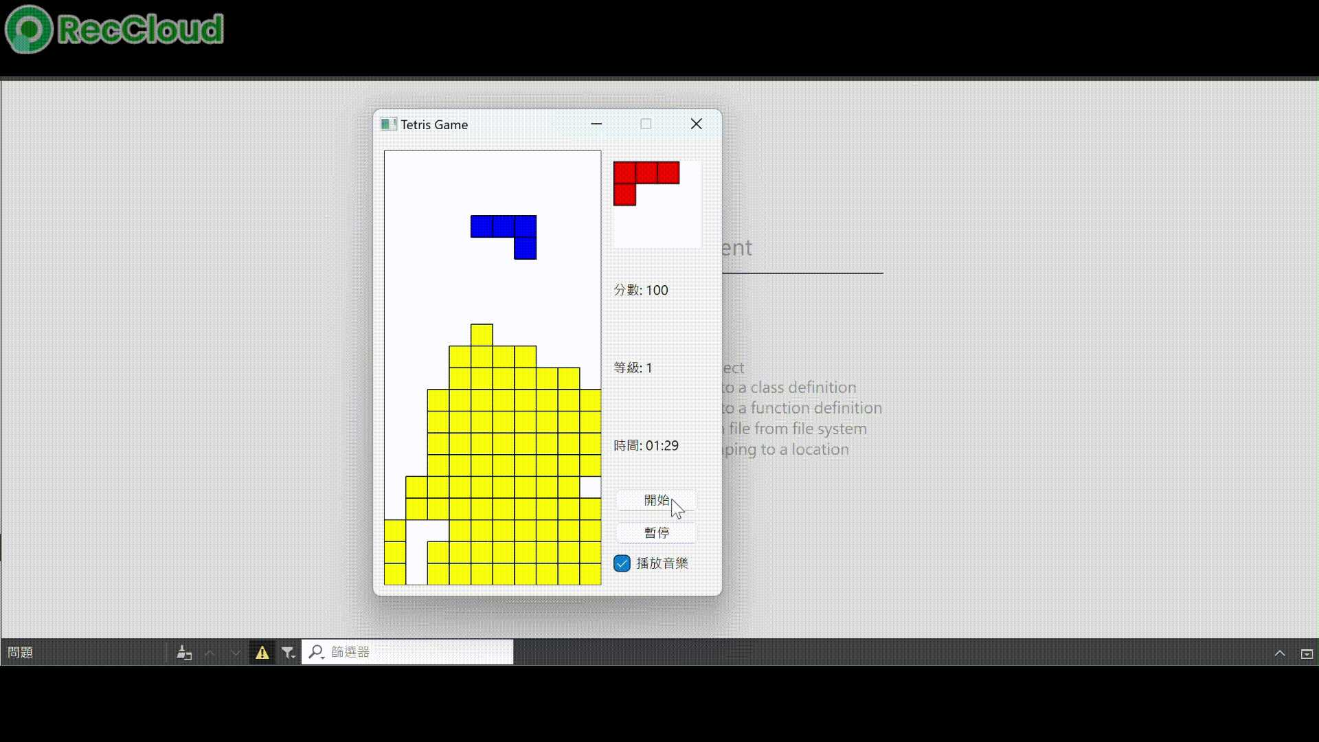
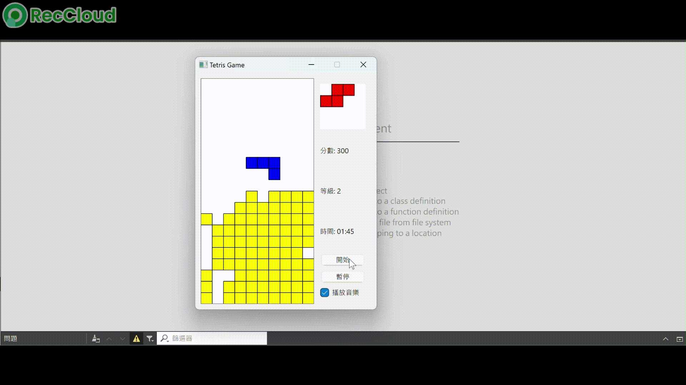
3. 系統設計與實作
遊戲邏輯設計
得分和等級: 隨等級提高，遊戲加速並引入視窗晃動和浮動等視覺效果，提升遊戲難度。
第2級 (加入左右晃動)
第3級 (加入上下晃動)

Slide 8
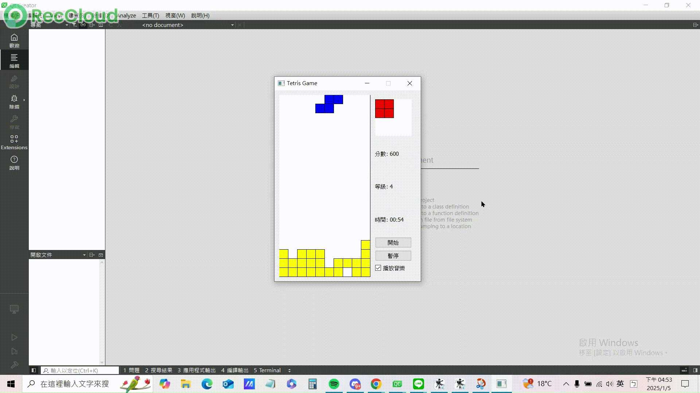
3. 系統設計與實作
遊戲邏輯設計
得分和等級: 隨等級提高，遊戲加速並引入視窗晃動和浮動等視覺效果，提升遊戲難度。
第4級 (加入方塊左右移動)

Slide 9
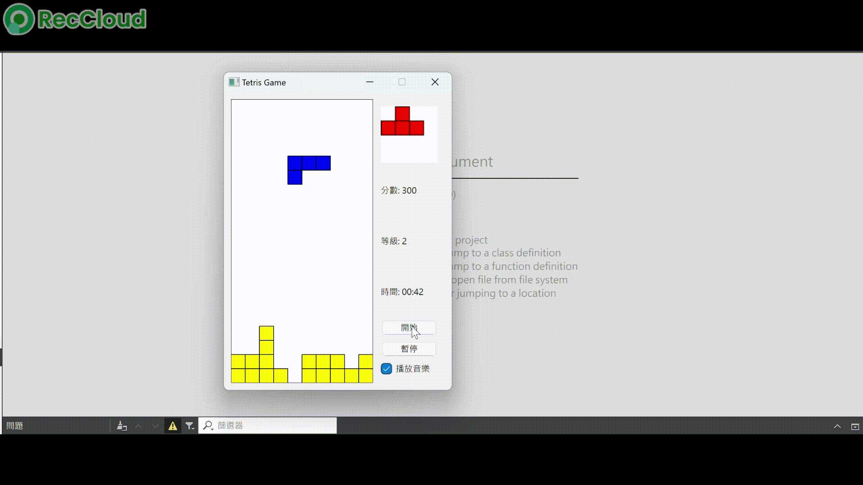
3. 系統設計與實作
遊戲邏輯設計
暫停機制的觸發條件
暫停時，應停止所有計時器、動畫或遊戲邏輯的更新。
暫停狀態的保存與恢復
在恢復時，確保遊戲邏輯和動畫能從中斷點繼續執行。
所有暫停前的動作（例如方塊的下落、計分等）應保存以便恢復。

Slide 10
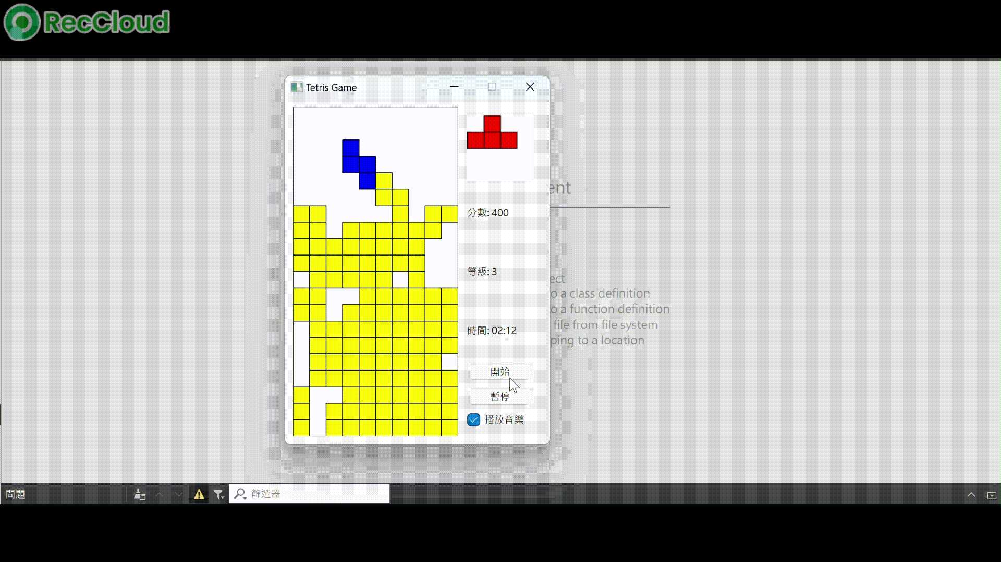
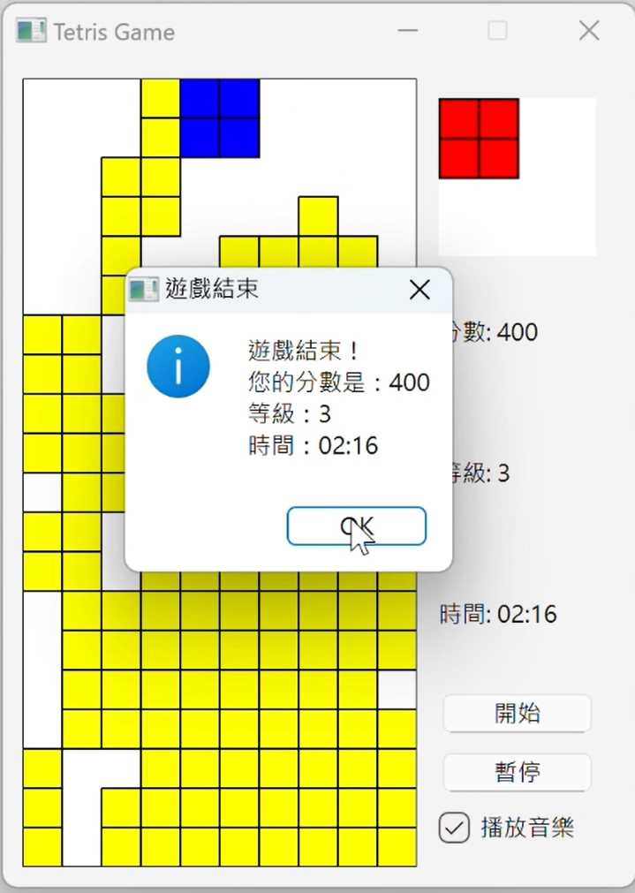
3. 系統設計與實作
遊戲邏輯設計
遊戲中止條件與結束畫面: 無法合法放置新方塊則觸發遊戲結束，並跳出結束視窗。

Slide 11
4. 測試與結果
測試案例
生成的方塊形狀是否隨機，並覆蓋所有可能的形狀。
測試方塊生成、旋轉和消除及音效同步功能。
檢查視窗晃動是否影響遊戲操作。
測試結果
方塊的隨機生成均符合預期，且每種形狀的出現概率平均分布。
核心功能運行穩定且同步。
功能表現穩定，音效開關能準確被控制，視窗晃動在多次測試中未出現卡頓現象。

Slide 12
5.結論
優勢
簡單直觀的操作方式，易於玩家上手。
遊戲的難度設計循序漸進，既適合初學者，也能滿足進階玩家的挑戰需求。
核心功能表現穩定且同步。
學習收穫
團隊合作能力。
熟悉了界面設計和信號與槽機制的運用。
提升了 Qt 框架實踐能力。

Slide 13
6. 附錄
參考資料 : https://github.com/tashaxing/QtTetris.git
遊戲影片連結 : https://youtu.be/pa5jJAjJ_44

Slide 14


